Slide 3
ПАМЯТКА ДЛЯ РОДИТЕЛЕЙ
₀₁ ЧТО НЕ СТОИТ ДЕЛАТЬ В ИНТЕРНЕТЕ ?
Делиться личными данными – домашний адрес, номер телефона, данные о своей семье, геолокации
Посещать опасные группы в Telegram, Вконтакте, TikTok – синий кит, тихий дом, разбуди меня в 4.20, млечный путь, море китов, U19, F57, беги или умри, киты плывут вверх, f58, Рина, Ня.пока, 50 дней до моего..., красный дельфин, союз нерных клеток, нoney moon, союз Ян и др.
Читать литературу с пометками +16, +18 - Цветы пиона на снегу, Сплетни и K-POP, Пока не погаснет последний фонарь, Единственный конец злодейки – смерть, Начало после конца, Хаски и его учитель белый кот, Магистр дьявольского культа, Злодейский путь и др.
Играть в опасные онлайн игры - Schoolboy runaway – stealth, GachaLife и
др.

Slide 4
₀₂ КАК КОНТРОЛИРОВАТЬ ДЕЙСТВИЯ РЕБЕНКА?
Используйте настройки родительского контроля. Например, Family Link (Android), Screen Time (iOS)
Контролируйте список друзей и подписки ребенка в социальных сетях
Уделяйте внимание - анонимным профилям, либо профилям, содержащим сатанинские символы, знаки, иероглифы, шрифты иврита, арабской вязи, санскрита, картинки аниме и др.

Slide 5
03
НА КАКОЕ ПОВЕДЕНИЕ РЕБЕНКА СТОИТ ОБРАТИТЬ ВНИМАНИЕ?
Ребенок не высыпается, даже если ложится рано, или часто просыпается среди ночи
Слушание мрачной музыки, просмотр видео с депрессивными или агрессивными сюжетами
Появление порезов, синяков или других ран на теле без объяснений
Замкнутость, агрессия, уход в себя, отказ от общения с близкими
Ребенок рисует пугающие символы или знаки, не объясняя их смысла

Slide 6
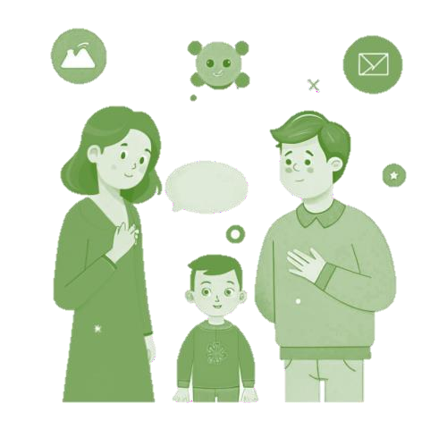
04
КАК ПОМОЧЬ РЕБЕНКУ?
Внимательно отслеживайте эмоциональное
состояние и поведение ребенка
Регулярно разговаривайте с ребенком, проявляйте интерес к его жизни и переживаниям
Ребенок должен чувствовать, что может прийти к вам в любое время и поделиться своими мыслями

Slide 7
05
КУДА ОБРАТИТЬСЯ?
к школьному педагогу-психологу
в школьный Центр педагогической поддержки родителей
в Центр психологической поддержки детей
к Региональному уполномоченному по правам ребенка
на телефон «111» – круглосуточный, бесплатный, контакт-центр для детей

